Slide 1
Thuật toán Ngăn chặn thông tin dựa trên đồ thị

Slide 2

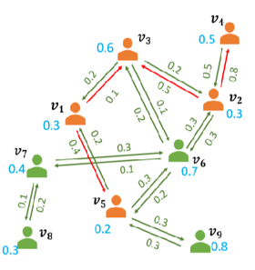
1. Độ khả thi của bài báo

Slide 3
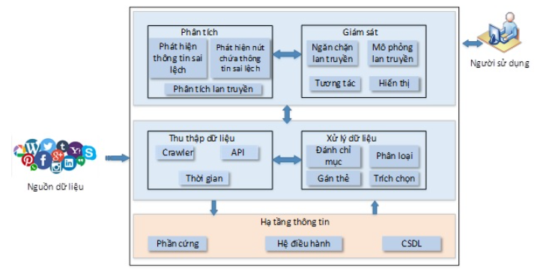
1. Độ khả thi của bài báo
Khó khăn: Nhận biết các dữ liệu được thu thập , các tài khoản người dùng được định nghĩa hay lan truyền
được thể hiện như thế nào
Cần những bước như phân tích , xử lý dữ liệu để khiến các thuật toán ngăn chặn thông tin khả thi

Slide 4
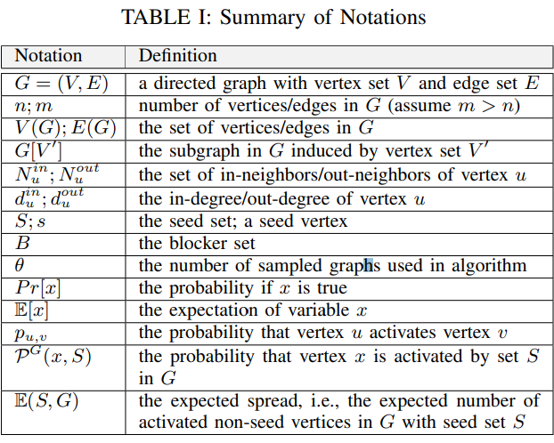
2. Mô hình lan truyền IC
Các kí hiệu trong mô hình IC

Slide 5
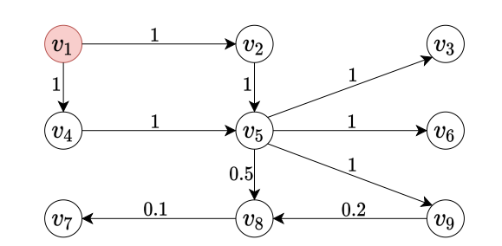
2. mô hình lan truyền IC
Thành phần cơ bản: Các đỉnh , cạnh có hướng
p(u,v): Xác suất đỉnh u kích hoạt đỉnh v

Slide 6

2. Thuật toán tham lam GEA – bước 3
Đầu vào:
+ Đồ thị G(V,E) , tập nguồn S
+ Tập đỉnh chặn B
+ Nhiệm vụ: Làm minimize E(S, G[V \ B])
+ Đầu ra: Tìm tập B = B*

Slide 7
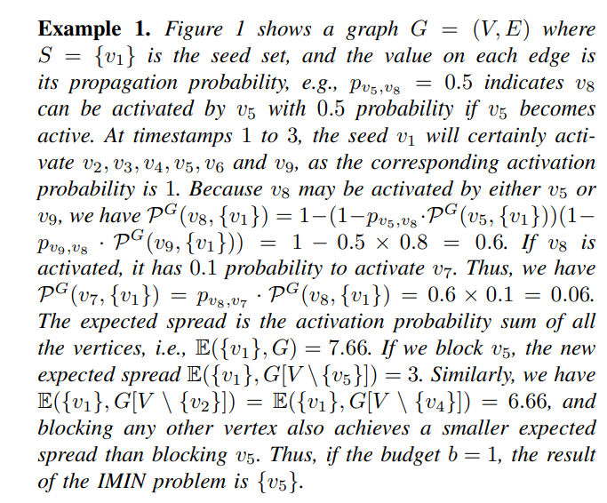
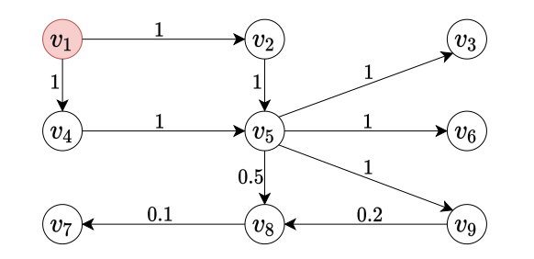
1. Ví dụ về bài toán

Slide 8

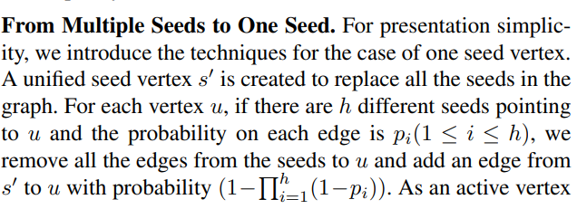
1. Thuật toán cơ bản
Hợp nhất đỉnh nguồn :
+ Tập nguồn S , Tạo đỉnh s’ sao cho thay thế toàn bộ đỉnh trong S
+ Với mỗi đỉnh u , nếu có h đỉnh trong tập nguồn trỏ đến u , với mỗi cạnh có xác suất pi (i = 1,2…h)
+ Xóa hết tất cả các cạnh đó và thay bằng cạnh từ sư đến u với xác suất:

Slide 9
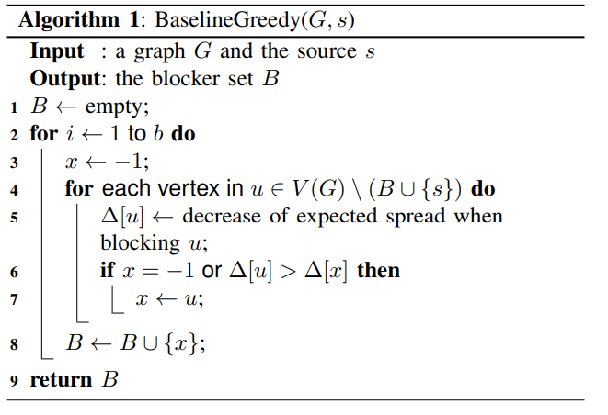
2. Thuật toán tham lam Baseline
Khởi tạo đồ thị , tập nguồn S , kinh phí b
Đầu ra: tập hợp đỉnh B bị loại bỏ .
Tìm đỉnh vmax
Vòng lặp:
Tìm kiếm tham lam đỉnh u sao cho delta(u) max ,
Với delta: là độ giảm kì vọng khi loại bỏ đỉnh u
Thêm đỉnh x vào tập B

Slide 10
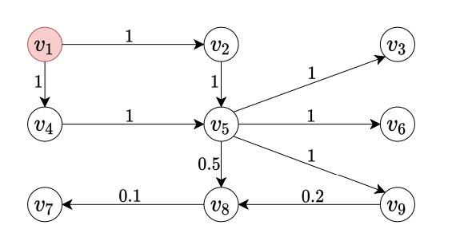
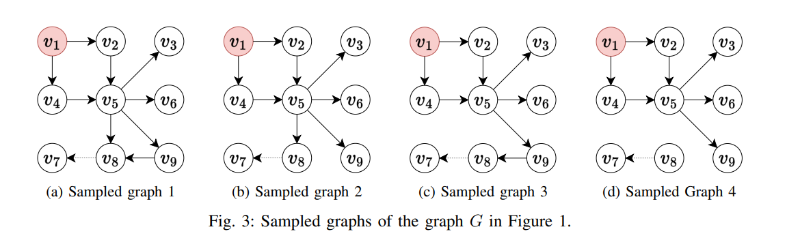
2. Ước lượng Monte Carlo với IC
Cho đồ thị lan truyền ngẫu nhiên theta lần , và lấy trung bình
Vì dựa vào xác suất , mỗi cạnh có thể được sinh ra hoặc không

Slide 11
2. Cây thống trị( dominator trees)
+ dominator: G(V, E) , source S , u là dom của v nếu mọi đường từ S
đến v đều phải đi qua u
+ immediate dominator : u = idom(v) nếu u là dom(v) và mọi đỉnh
dom(v) khác thì đều là dom(u)
+ Cây được tạo ra bởi các cạnh (idom(u) , u)

Slide 12
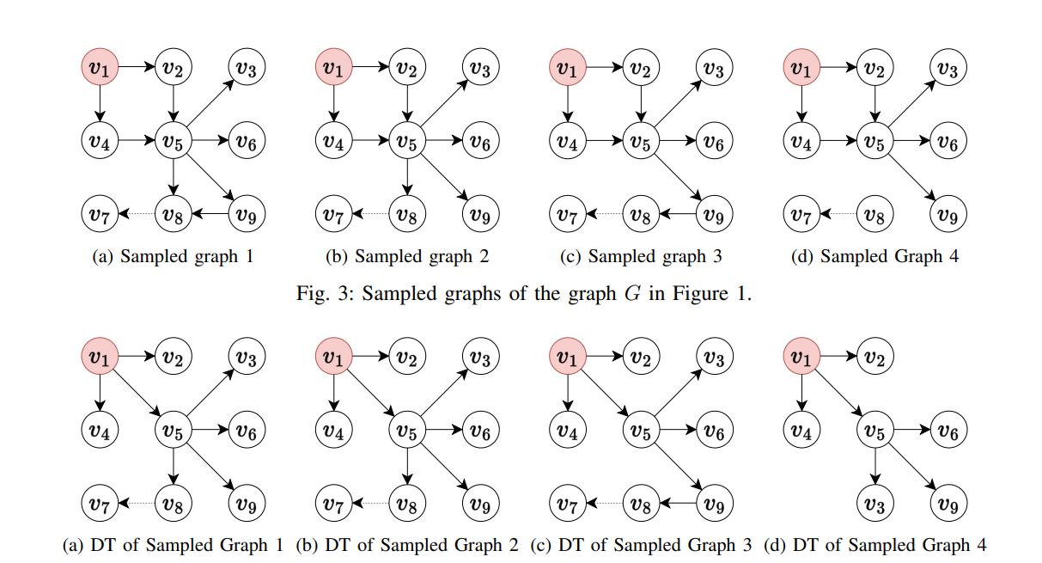
2. Cây thống trị( dominator trees)

Slide 13
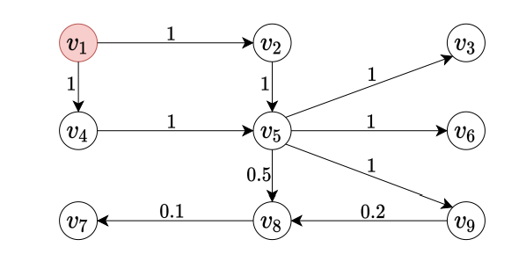
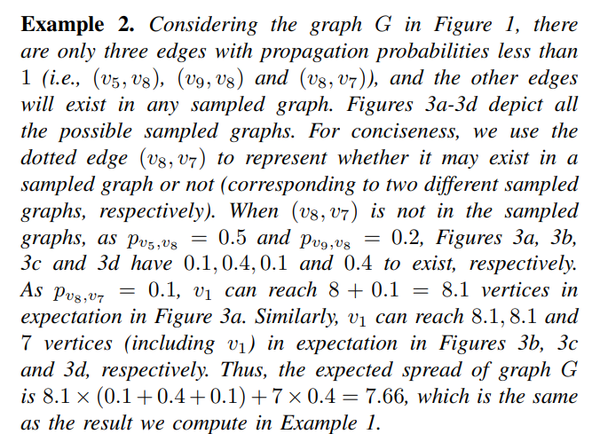
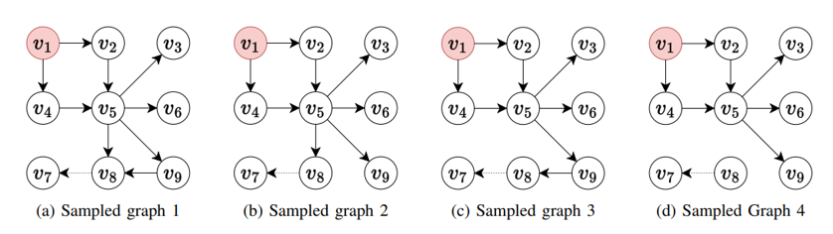
2. Ví dụ tại sao chia đồ thị và tạo cây

Slide 14

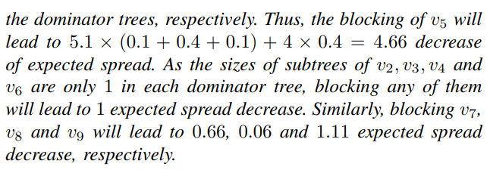
2. Ví dụ tại sao chia đồ thị và tạo cây

Slide 15
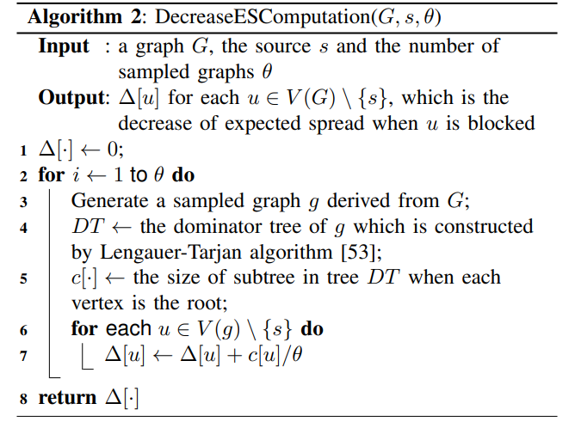
2. Thuật toán tính độ giảm kì vọng
Lặp i từ 1 đến theta , mỗi lần lặp là một đồ thị ngẫu nhiên được tạo ra
Từ đồ thị tạo được cây thống trị , tính được c[.] là số nút con các đỉnh
Lấy trung bình theta lần của theta cây , cập nhật giá trị của delta từng đỉnh( độ giảm kì vọng)

Slide 16
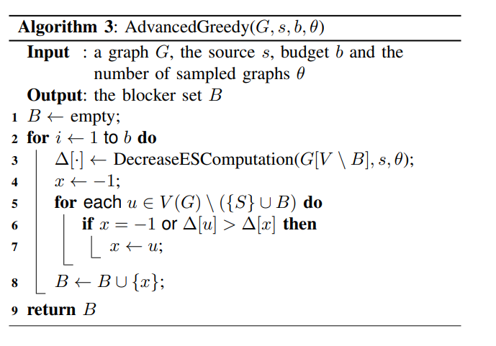
2. Thuật toán tham lam nâng cao
Lặp từ 1 đến b( giới hạn số đỉnh chặn) , sử dụng thuật toán 2 tính các delta của các đỉnh (độ giảm kì vọng)
Duyệt từng đỉnh ,tìm kiếm tham lam u sao cho delta u max , và thêm vào tập B.

Slide 17
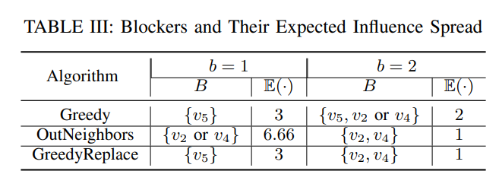
2. Thuật toán tham lam thay thế
Với những thuật toán được đưa ra, có thể bỏ sót những đỉnh là hàng xóm với đỉnh nguồn , mà những đỉnh này thường đáng để loại bỏ nhất
Ví dụ khi b=2 , xét outNeightbors có kết quả tốt hơn với thuạt toán tham lam
=> Đến với GreedyReplace

Slide 18
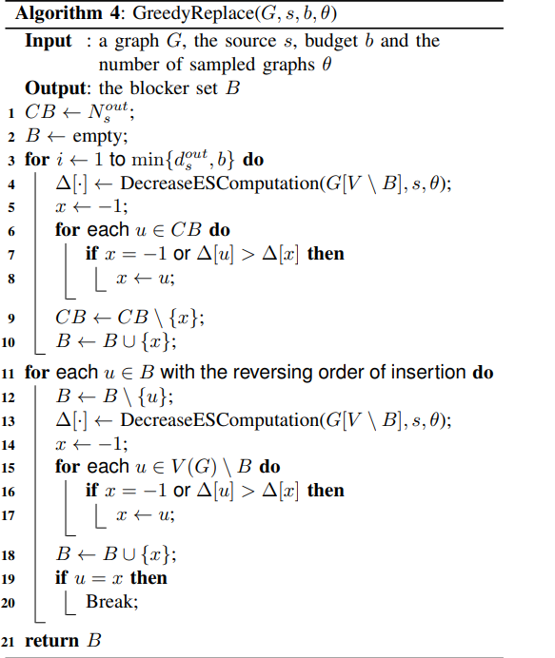
2. Thuật toán tham lam thay thế
Thuật toán tạo một tập hợp CB chứa các đỉnh hàng xóm của nguồn
+ xét trong tập CB này ,tìm tham lam tỏng tập này các đỉnh có delta max và lần lượt thêm vào B
+ Sau khi kết thúc , B chứa các ứng viên của hàng xóm nguồn, xét ngược lại thứ tự các đỉnh được thêm vào B
+ So sánh delta với các đỉnh còn lại , nếu tốt hơn thì thay thế . Nếu không đỉnh nào tốt hơn , dừng vòng lặp , kết thúc.

